Slide 1
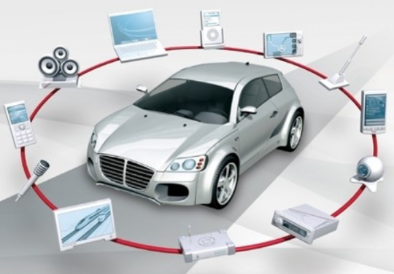
Final Project IoT 해킹/보안 (2차 발표)
5조: 김성빈(팀장), 구관현조명환, 황대훈, 김지연

Slide 2
목차
개요
프로젝트 목표
시스템 구조
개발 환경
개발 일정
진행 사항
진행 계획
Q&A

Slide 3

1. 개요
Outline
Why?
수십억 개의 상호 연결된 사물인터넷(IoT)은 차세대 인터넷으로 간주 되고 있다.
IoT에서 가장 큰 장애물 중 하나는 인프라 보안 감지, 통신 네트워크 보안, 애플리케이션 보안 및 일반적인 시스템 보안 을 비롯한 보안이다.

Slide 4
2. 프로젝트 목표
Project Goals
카메라를 활용한 웹앱으로 스마트카 제어
OWASP Top10 취약점 분석 및 대응
추가 계획
자율주행 Smart Car(카메라, 초음파 센서 사용)
앱을 통한 스마트카 제어

Slide 5
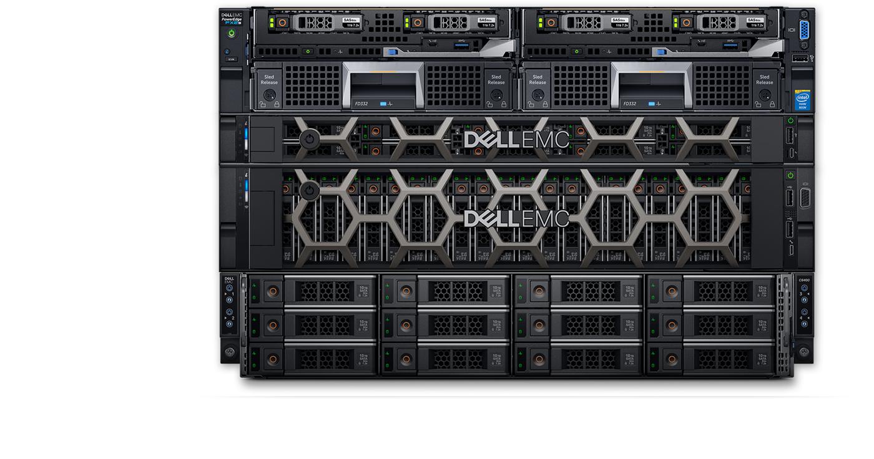
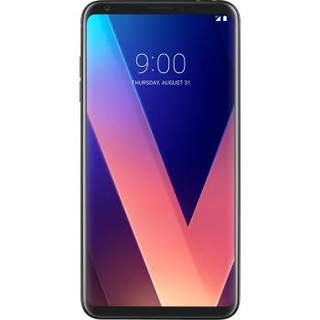

3. 시스템 구조(Total)
System Structure(Total)
공유기
WiFi 접속
WiFi 접속
WiFi 접속
AP 공격
Web Socket 통신
Web App
Web Server (CentOS)
Smart Car
비인가 접근
제어
취약점 공격
(권한 탈취)
Mobile
Hacker (Kali)

Slide 6
3. 시스템 구조(Smart Car)
System Structure(Smart Car)
Front(STM32F0)
UART 통신
CAN 통신
Raspberry Pi
Main(STM32F4)
Middle(STM32F0)
Rear(STM32F0)

Slide 7






4. 예상 개발환경
Development Tools
OS | Linux(CentOS) Linux(Kali) Raspberry Pi
SERVER | Python - WebSocket Server CentOS - Web Server
DataBase | CentOS - MySQL
Language | Python, C++ HTML, CSS, JS SQL
IDE | Python, Eclipse

Slide 8
5. 개발 일정
Development Schedule
 | ~5/1 | ~5/10 | ~5/17 | ~5/24 | ~5/31 | ~6/7 | ~6/17
주제 기획
개발 환경 구축
웹페이지 구현
스마트카 기능 구현
취약점 분석
취약점 보안
최종 점검 및 발표

Slide 9
6. 진행 사항(2주차)
Progress
Python – HTML 연결
Websocket으로 통신 테스트
CentOS Web Server – MySQL 연동
php5 – MySQL 연동 확인 완료
Smart Car
연결 상태 확인 완료
Camera 연결 확인중

Slide 10
7. 진행 계획
Progress Plan
CentOS Web Server – MySQL 연동
메인페이지 및 회원가입 페이지 구현
Session을 활용한 로그인 상태확인
Smart Car
WebSocket 소스 연동 및 확인
Python으로 SmartCar 제어 구현
해킹 / 보안
취약점 분석 및 보안요소 정리

Slide 11
Q&A

Slide 12
END

Slide 13
3. 시스템 구조(Total)
System Structure(Total)
공유기
WiFi 접속
WiFi 접속
WiFi 접속
Web Socket
Web App
Web Server (CentOS)
비인가 접근
제어
Smart Car
취약점 공격
(권한 탈취)
Mobile
Hacker (Kali)

Slide 14
3. 시스템 구조(Total)
System Structure(Total)
Web Socket
Web App
Smart Car
Mobile
Web Server (CentOS)
비인가 접근
제어
취약점 공격
(권한 탈취)
Hacker (Kali)

Slide 15
3. 시스템 구조(Total)
System Structure(Total)
공유기
WiFi 접속
WiFi 접속
WiFi 접속
AP 공격
Web Socket 통신
Web App
Web Server (CentOS)
Smart Car
비인가 접근
제어
취약점 공격
(권한 탈취)
Mobile
Hacker (Kali)

